Slide 1
Развитие науки, образования, литературы и искусства XVIII веке в России.
МБОУ «Гимназия №8»
г. Рубцовск
2014

Slide 2
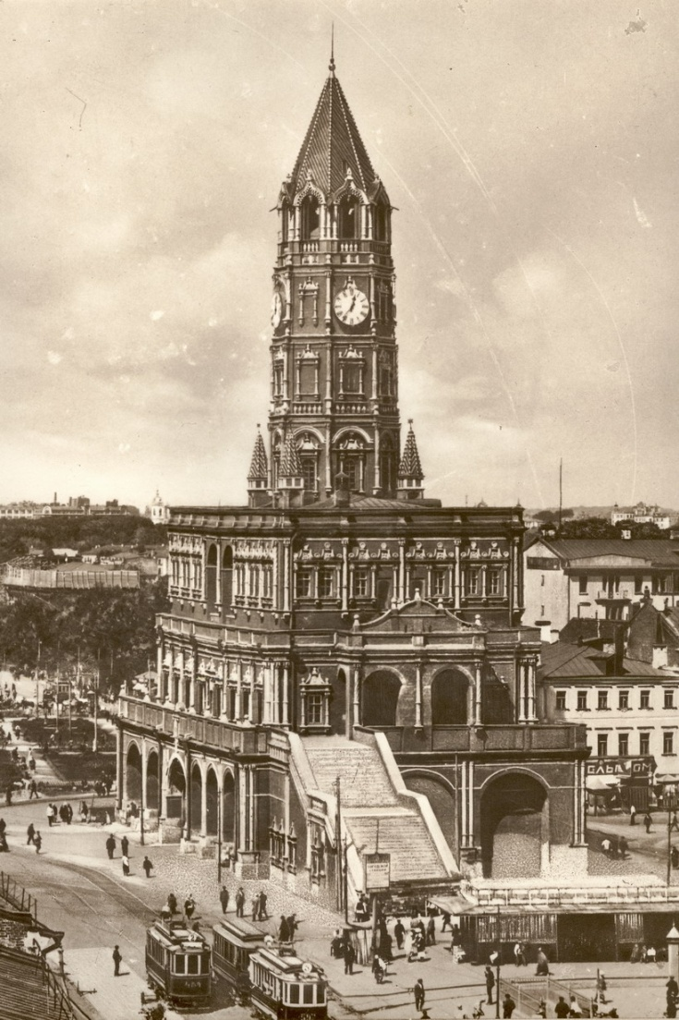
Образование
В 1701 в Москве открылась Навигацкая школа, где учителями были англичане.
Учеников брали на полное содержание, за прогулы наказывали большими штрафами и жестокими наказаниями, а побег карался - смертной казнью.
В изучаемые предметы входили: арифметика, геометрия, навигация, морская астрономия, основы географии. За хорошее овладение наук давали кормовые деньги.
Сухарева башня

Slide 3
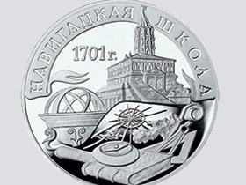
Возникли горные школы и школы переводчиков, расширялось обучение в Славяно-греко-латинской академии и открытых на её базе школах. Впервые появились технические учебные заведения: навигацкие школы в Москве, Новгороде, Нарве и других городах; Морская академия в Петербурге; инженерные школы и первые медецинские училища в Москве и Петербурге.

Slide 4
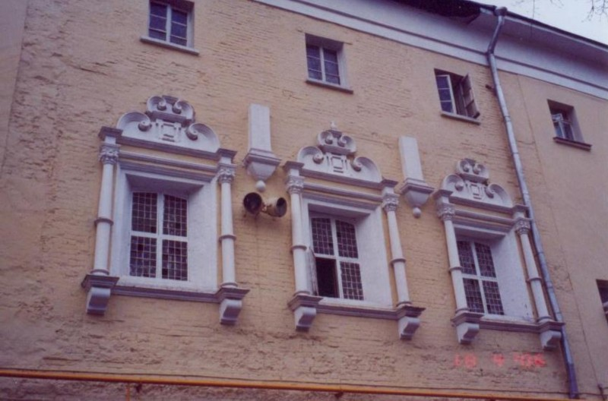
В 1703 в Москве была основана гимназия Глюка.
В школе преподают: грамматику, арифметику, историю, философию, различным языкам обучают танцам, верховой езде.
Гимназия пастора Глюка

Slide 5
Для массового образования в 1714 года открыты цифирные школы,
призванные «детей всякого чина учить грамоте, цифири и геометрии».
Отдельные школы создавались для детей солдат и матросов.
Для подготовки священников создана сеть епархиальных школ 1721.
За время правления Петра несколько тысяч россиян были отправлены учиться за границу. Указами Петра было введено обязательное обучение дворян и духовенства.

Slide 6
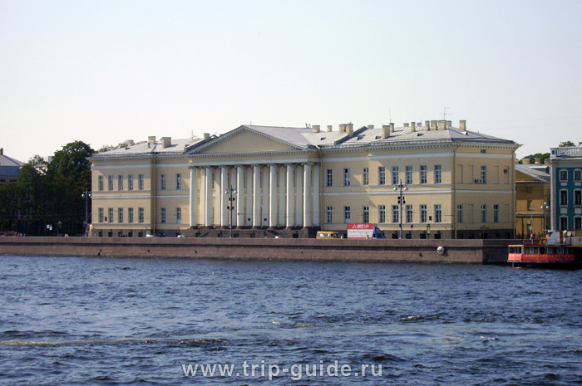
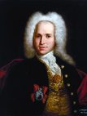
Академия наук
Высший научный центр в России
Открыта после смерти Петра в1725г.
Русская наука
к этому времени
достигла больших успехов.
А.К.Нартов-
русский механик.

Slide 7
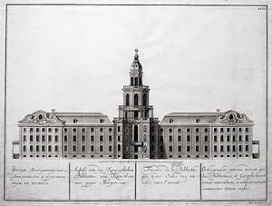
Кунсткамера
Крупным научным учреждением стала основанная Петром в Петербурге в 1714 году Кунсткамера. В ней хранились собрания минералов, медицинских препаратов, древних монет, находились зоологический кабинет, этнографическая коллекция. Это был первый русский музей.

Slide 8
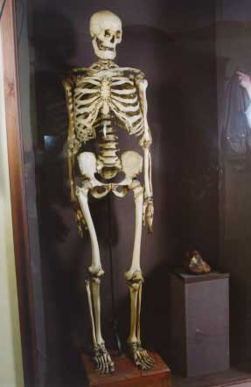
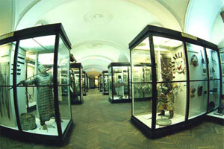
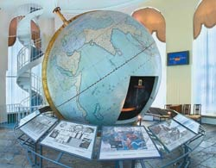
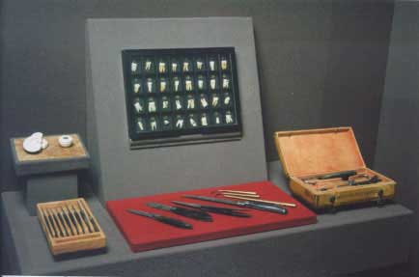
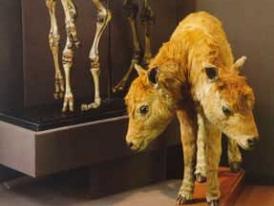
Коллекция Кунсткамеры

Slide 9
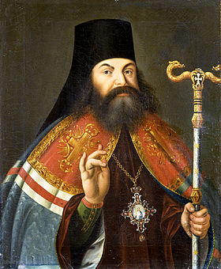
Литература и искусство
Новым явлением в литературе стала публицистика – произведения созданные сподвижниками Петра и прославлявшие деяния царя-реформатора. Такими были, например творения Феофана Прокоповича. В “Слове о власти и чести царской” и “Правде воли монаршей” он прославлял Петра I, его преобразования, рассуждал о его праве на передачу престола по собственному усмотрению .
Феофан Прокопович

Slide 10
«Арифметика» Магницкого.
Создание системы образования потребовало издания множества книг (учебников, справочников, наглядных пособий). Типографии выпускали книги не только на потребу знатных людей, но и с расчетом на горожан и грамотных крестьян.

Slide 11
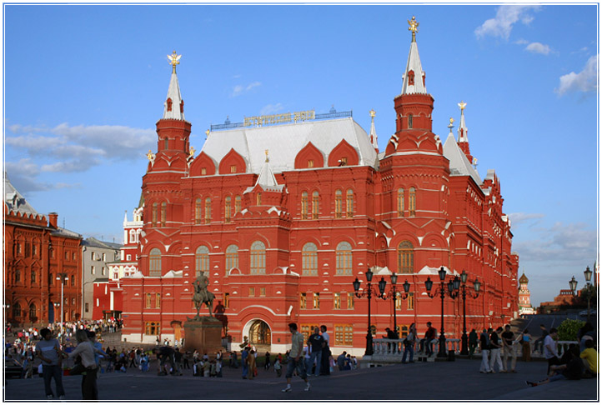
Театр
В 1704 году на Красной
площади в Москве был открыт первый
общедоступный
театр-
«комедиальная
храмина». Ставили пьесы немецких, французских, испанских авторов, появились первые русские пьесы на исторические темы.

Slide 12
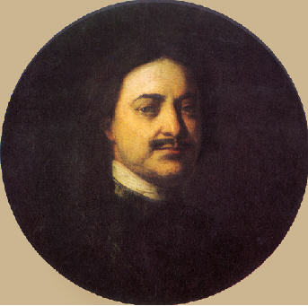
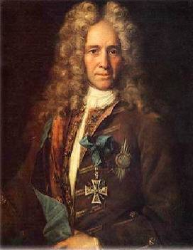
Живопись
Русская живопись I четверти XVIII века приобретает ярко выраженный светский характер, формируясь под влиянием западноевропейского искусства. Основным жанром живописи становится портрет.
И. Никитин. Портрет Петра I. 1721г.
И. Никитин. Портрет графа Г.И. Головкина

Slide 13
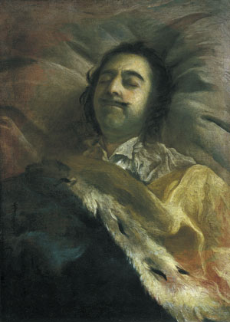
Основоположником русской светской живописи является Иван Никитич Никитин, обучавшийся в Италии. Его кисти принадлежат работы: «Напольный гетман», «Петр I на смертном ложе». Ему присуще правдивое изображение героев, интерес к внутреннему миру человека, показ не только индивидуальных внешних черт, но и характера.
«Петр I на смертном ложе»

Slide 14
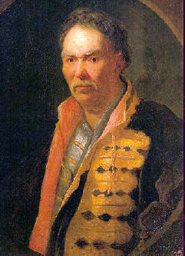
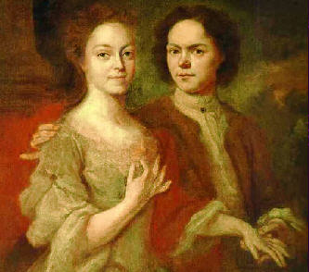
И. Никитин. Портрет напольного гетмана. 1720-е гг.
А.М. Матвеев.
Автопортрет с женой.
1720-е гг.

Slide 15
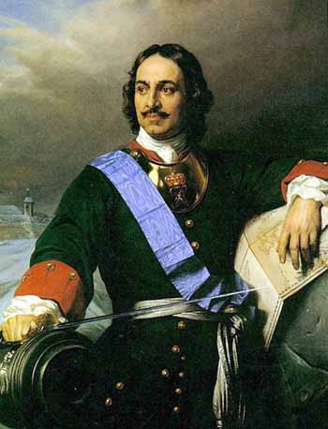
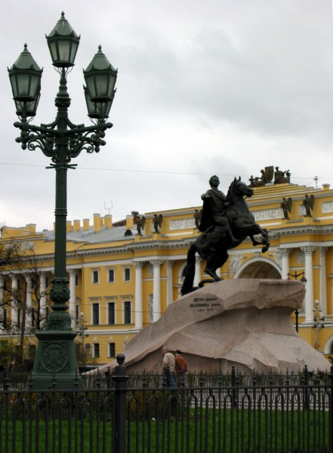
В результате реформ Петра I
культурная жизнь страны
кардинально изменилась.
Коренным образом изменилось
отношение к Европе-
в России перешли к
масштабным
заимствованиям
опыта европейских
государств.

Slide 16
Спасибо за внимание!!

